Slide 1
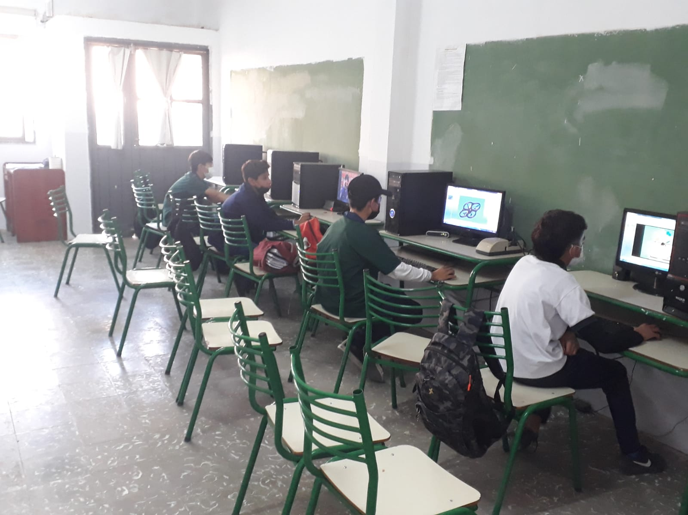

COLEGIO DEL PRADO
MATEO ALE 1 °A
LABORATORIO DE INFORMATICA
Profesora : Andrea Gómez

Slide 2
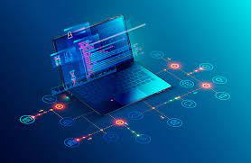
En este taller trabajamos con herramientas tecnológicas e informáticas

Slide 3
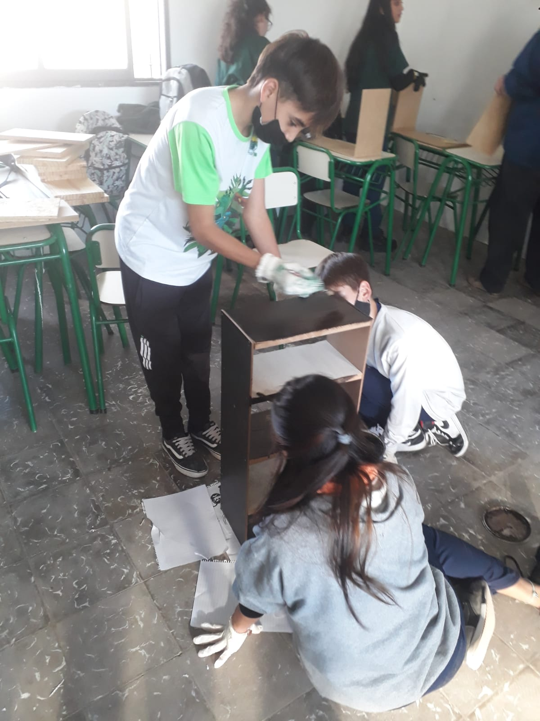
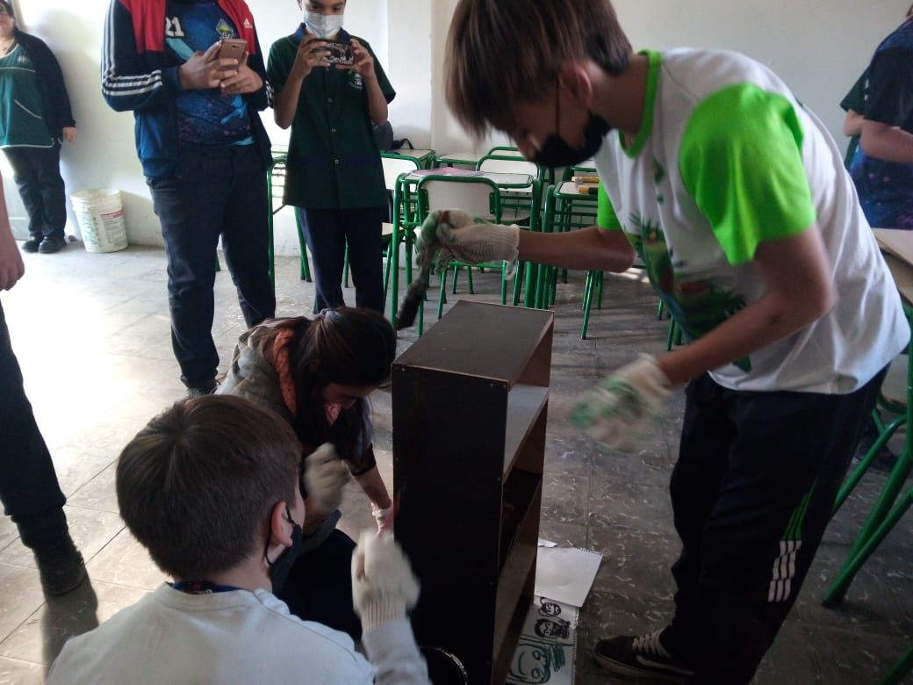
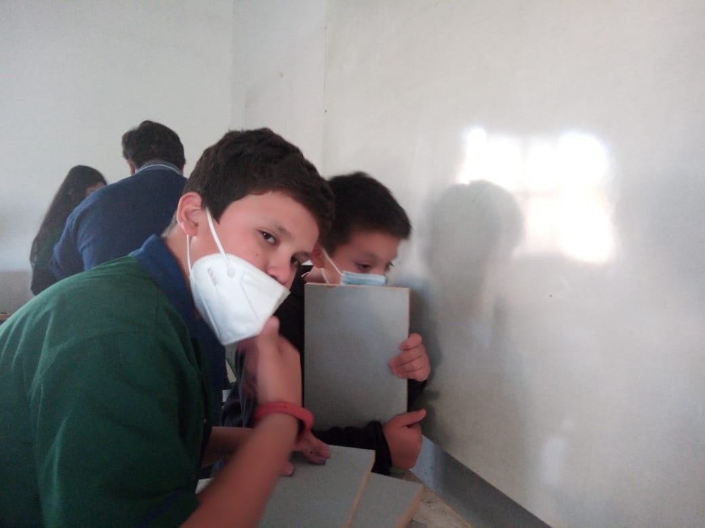
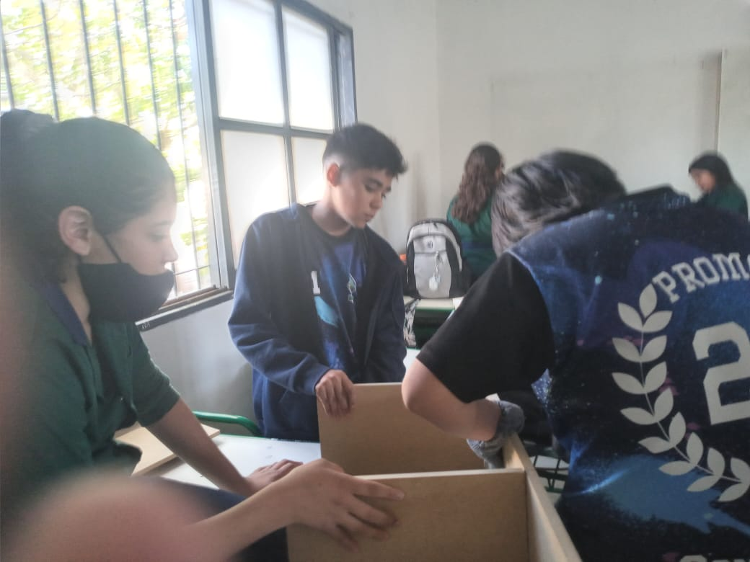
Taller de herramientas
Profesor : Matías Ariza

Slide 4
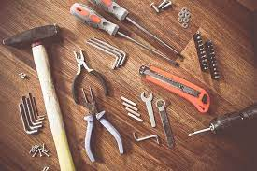
En este taller aprendemos a
Utilizar herramientas , construir
Muebles

Slide 5
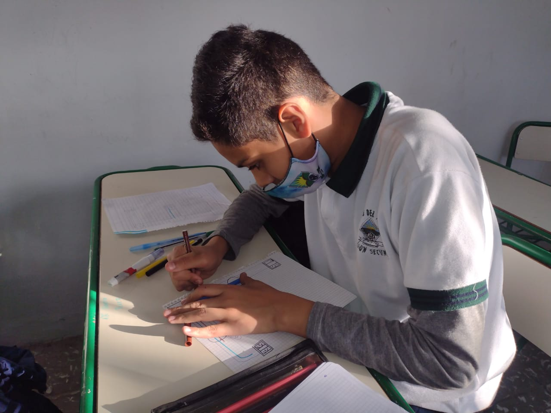
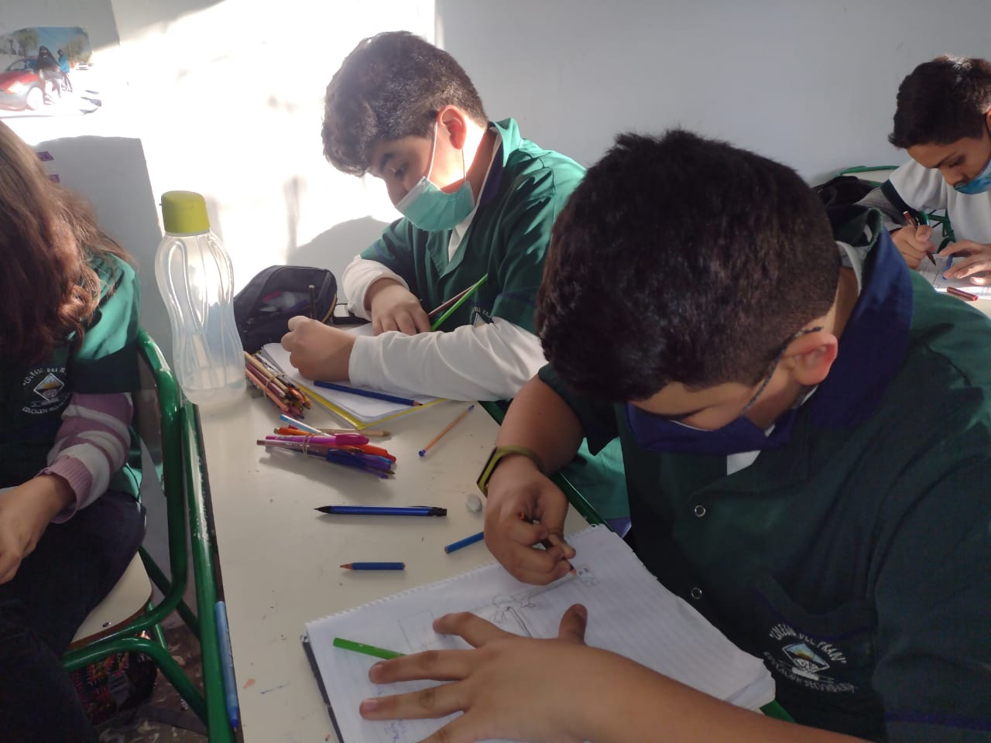
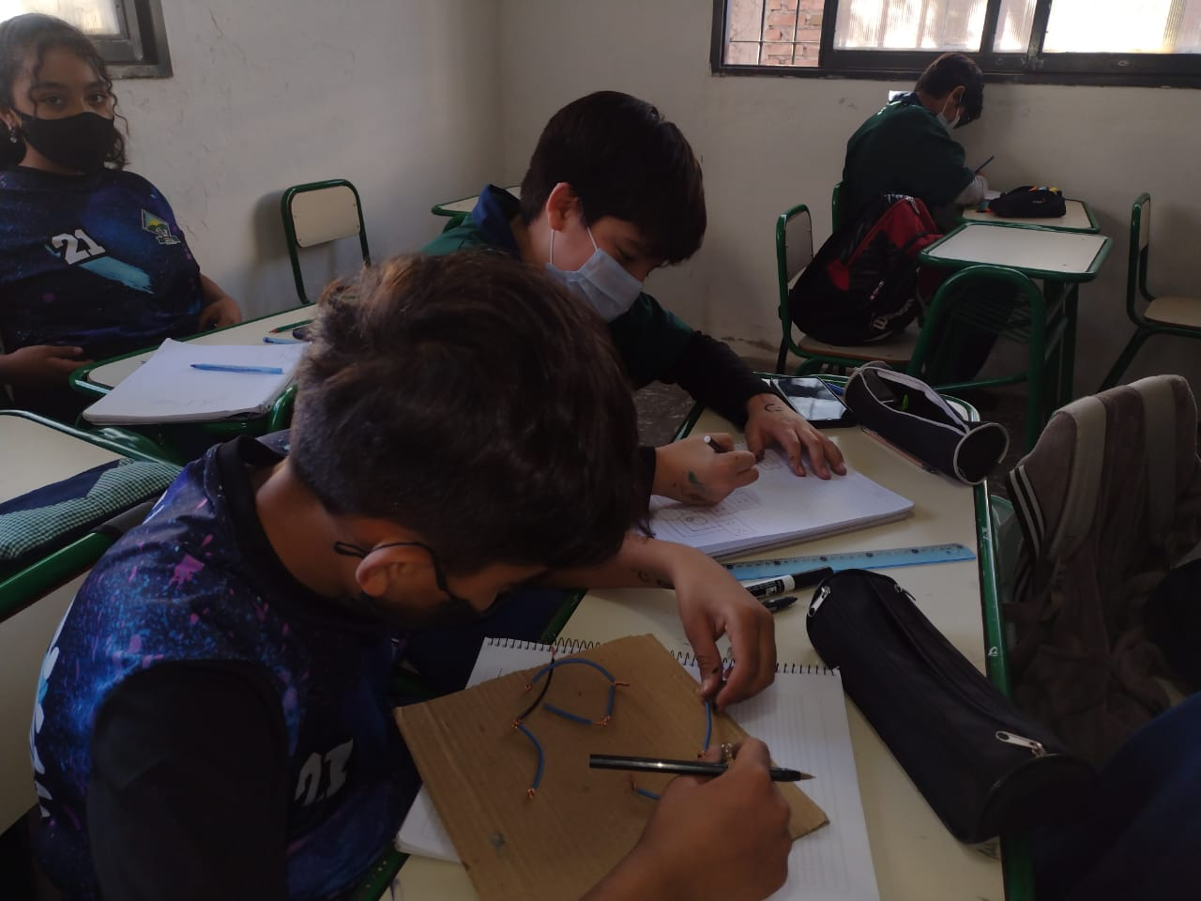
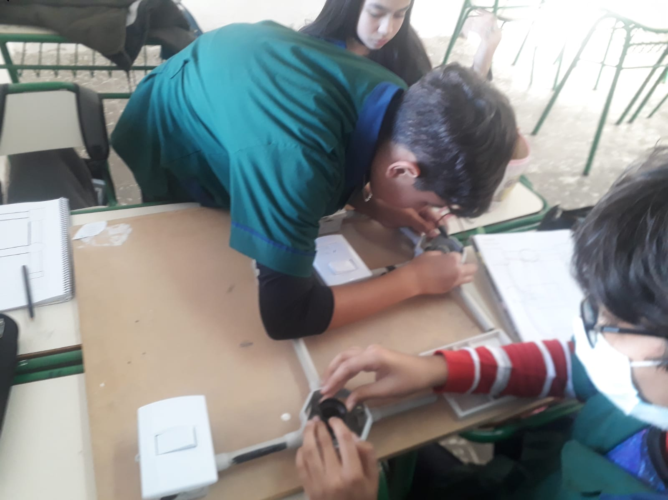
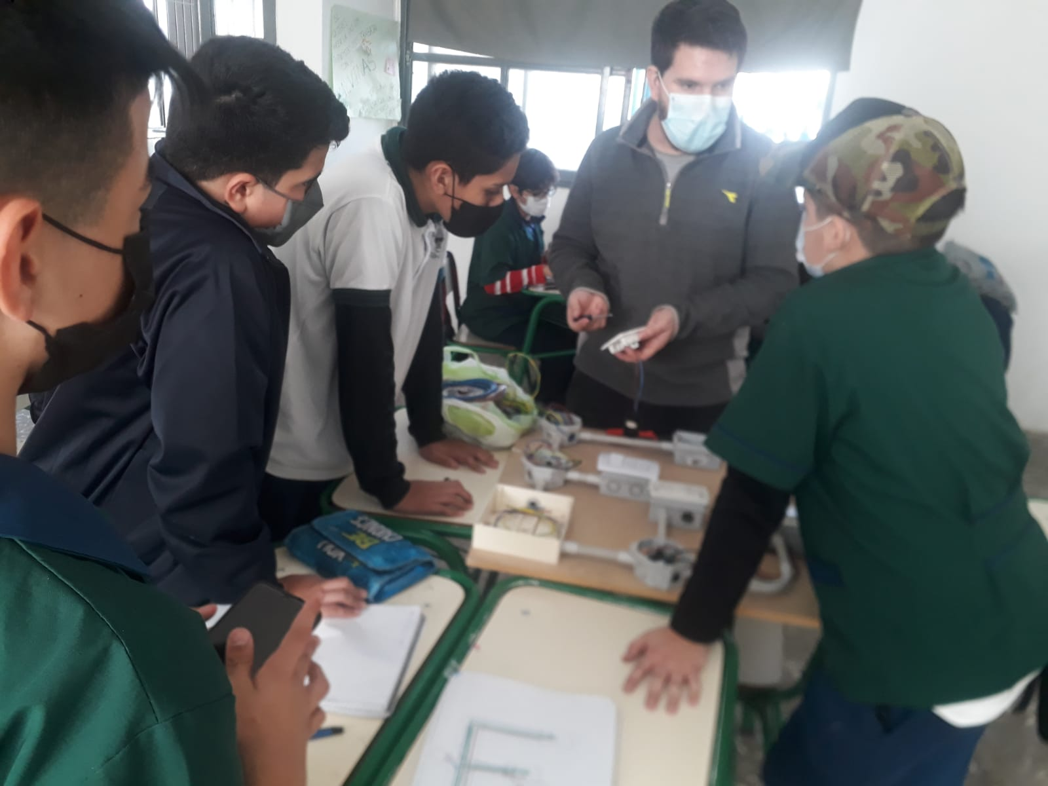
Taller de electricidad
Profesor : Roberto Mas

Slide 6
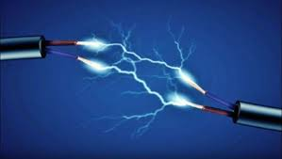
En este taller aprendemos a hacer
Circuitos eléctricos
Tableros
Instalación de aparatos tecnológicos

